Slide 1
Практические аспекты визуализации биологических систем in vivo
К.б.н., Сердюков Ю.А
ООО «БИОГЕН-АНАЛИТИКА»
Новосибирск
2024

Slide 3
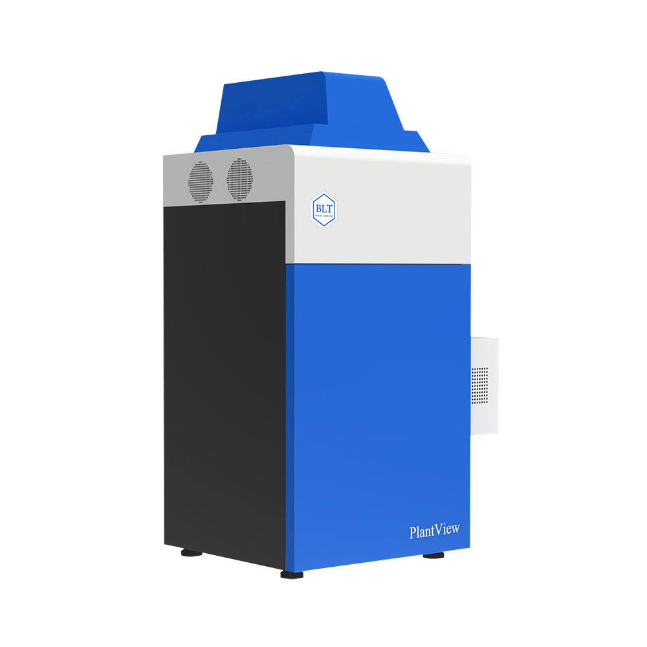
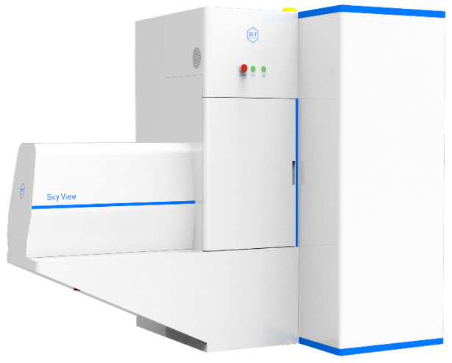
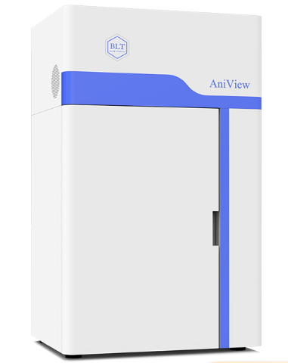
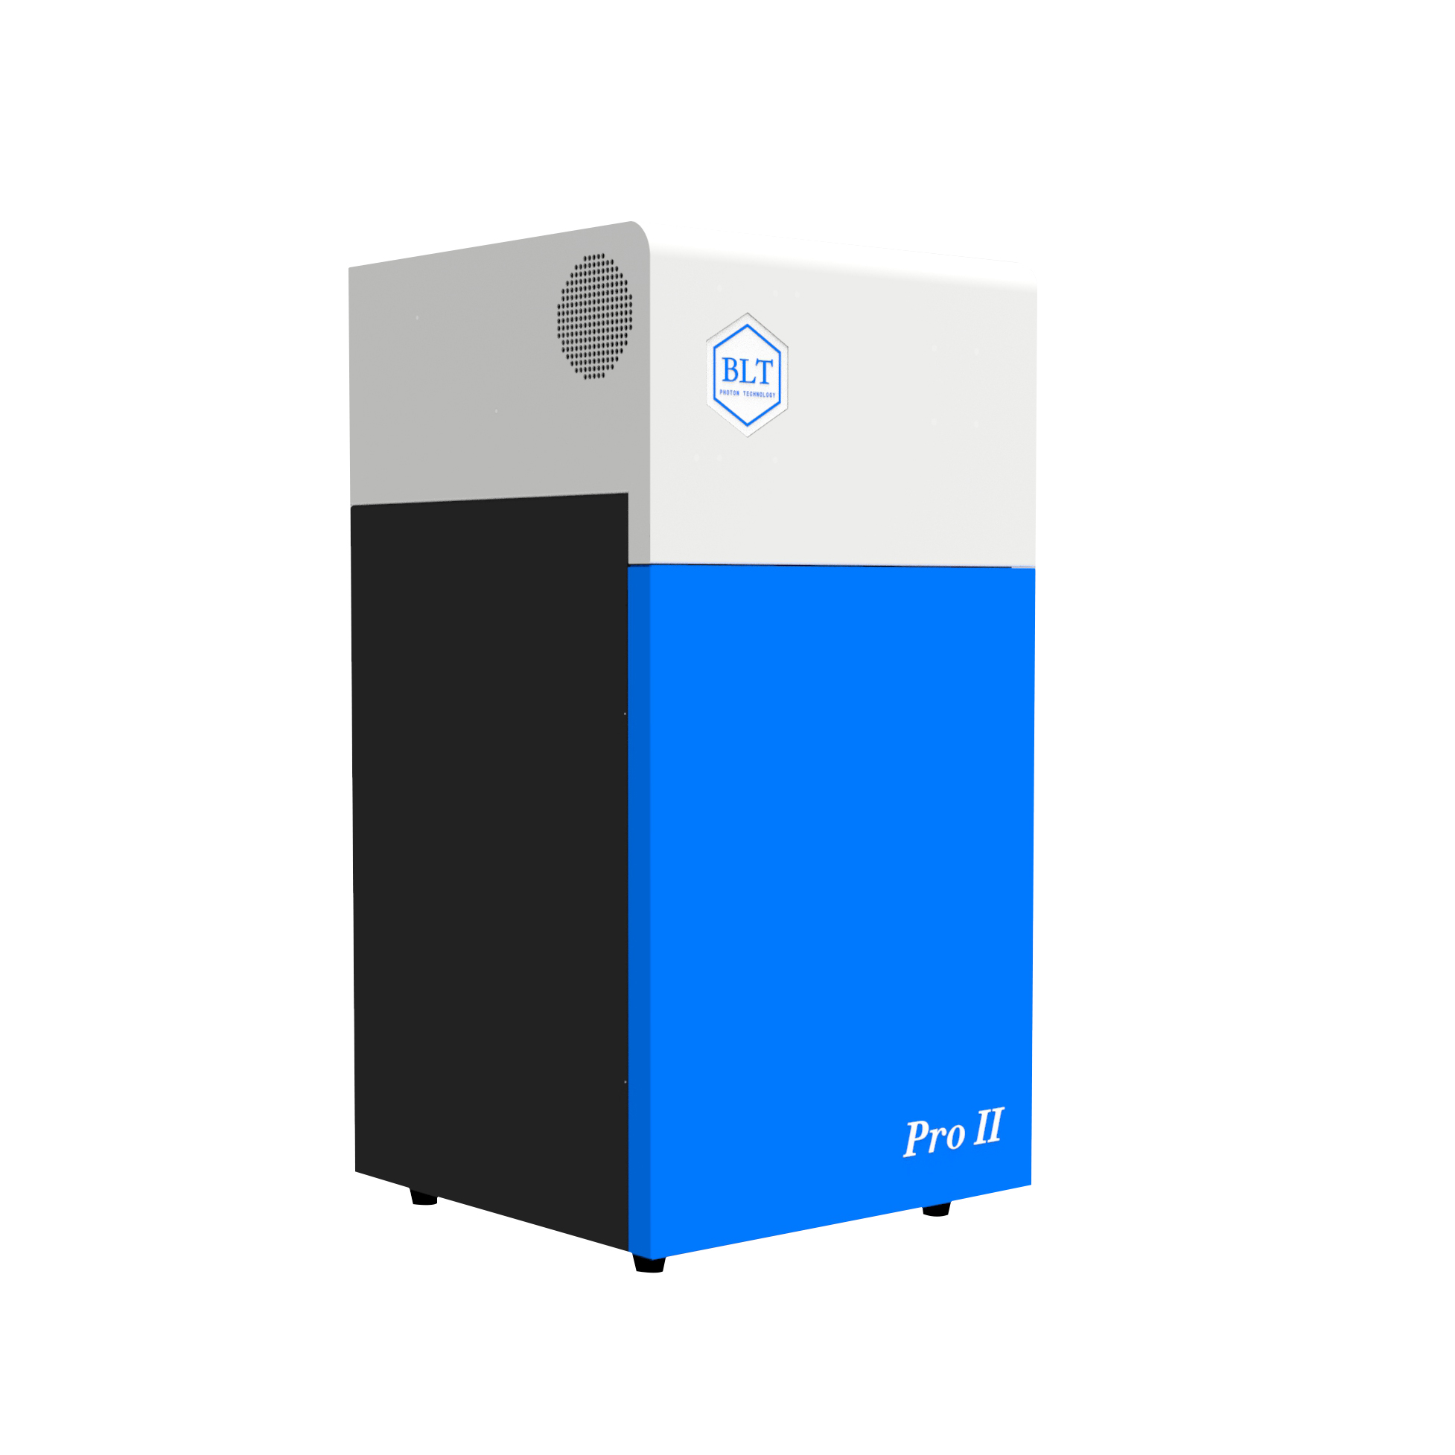

Slide 4
2D-визуализация AniView 600/100
AniView 600 Scientific cooling CCD 2688x2200 pixels 4.54 µm×4.54 µm pixel size Quantum efficiency: ＞75% @ 600nm Cooled temperature:-75 °C Dark current: 0.00015 e-/pixel/s @-30℃ F0.95 lens, autofocus function
Флуоресцентный модуль
Хемолюминесцентный модуль
Опциональный рентгеновский модуль
Опциональные ИК-лазеры (для ап-конферсионной флуоресценции
Подключение анестезии
AniView 100 Backlit,back-illuminated cooling CCD 16 bit A/D, 1024×1024 pixels 13 µm×13 µm pixel size Wide spectral range from 300 to 1050 nm Quantum efficiency: ＞95%@ 520－630nm, 80% @ 460-780nm Cooling performance to -100 °C Dynamic range: 90 dB Dark current: 0.0001 e-/pixel/s (typical) Read noise: 2.9e-@50 KHz F0.95 lens, autofocus function

Slide 5
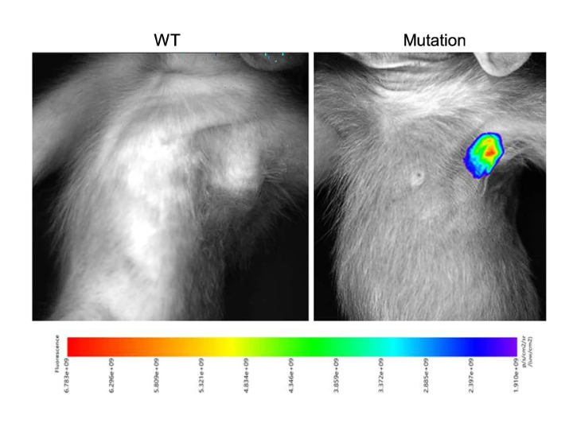
Визуализация опухолей
In vivo bioluminescence imaging of C57 mice bearing MB49 cells co-inoculated tumor treated with CCL2 inhibitor (PFD) and control (PBS).
In vivo imaging of animals to observe the status of tumor.

Slide 6
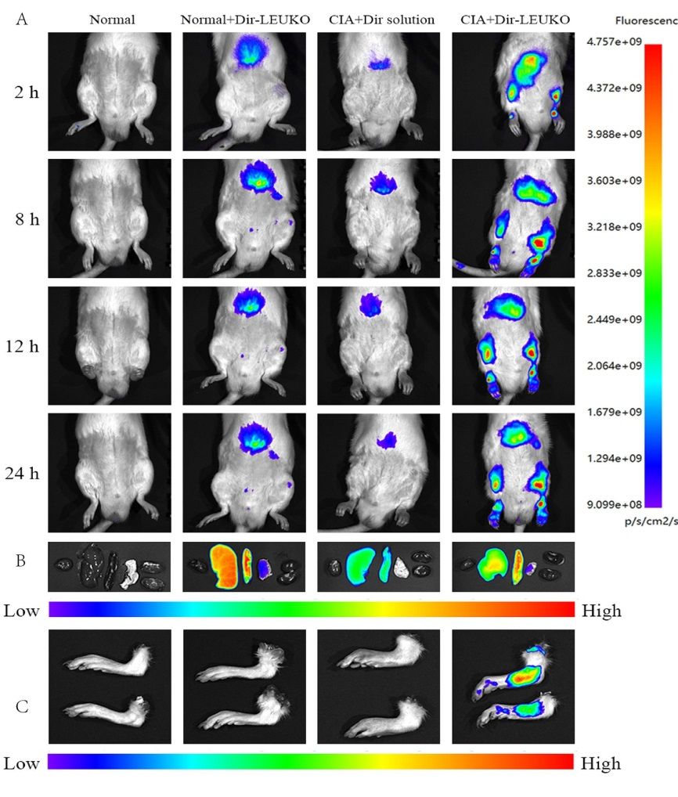
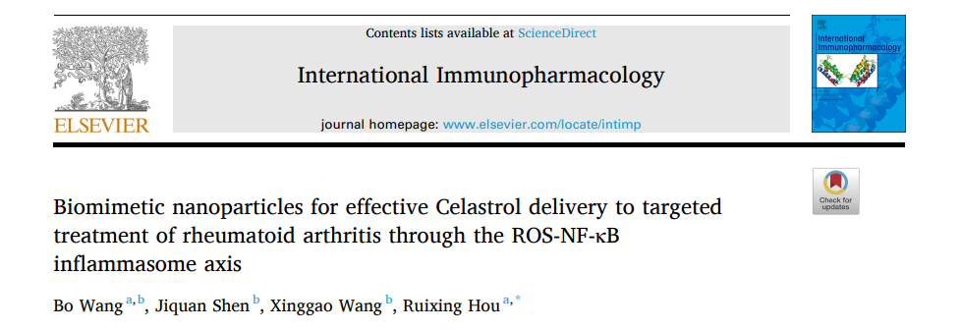
Оценка эффективности средств доставки лекарственных средств
In vivo fluorescence images of LEUKO. (A) In vivo Dir fluorescence images showing the arthritic joint distribution of Dir-LEUKO in the normal rats and free Dir and Dir-LEUKO in the CIA rats at 2 h, 8 h, 12 h and 24 h post-injection (n = 3 independent animals). (B) Ex vivo Dir fluorescence images showing the biodistribution of LEUKO in CIA rats (heart; liver; spleen; lung; kidney) at 24 h post injection. (C) Ex vivo Dir fluorescence images of the hind lamb from rats at 24 h post injection with free Dir and Dir-LEUKO;

Slide 7
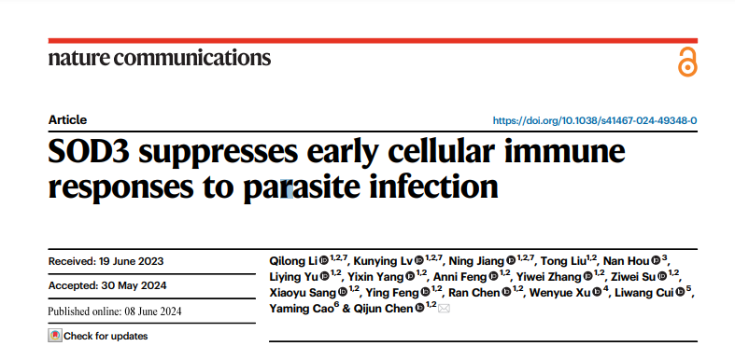
Локализация патогенов
SOD3 is associated with cerebral malaria in WT mice. The accumulation of P. berghei iRBCs was not obvious in the mouse brains of SOD3^{−/−} mice. However, this phenomenon was reversed in both littermate (WT) and SOD3^{o/e} mice after infection, which showed severe sequestration of iRBCs in the brains.

Slide 8
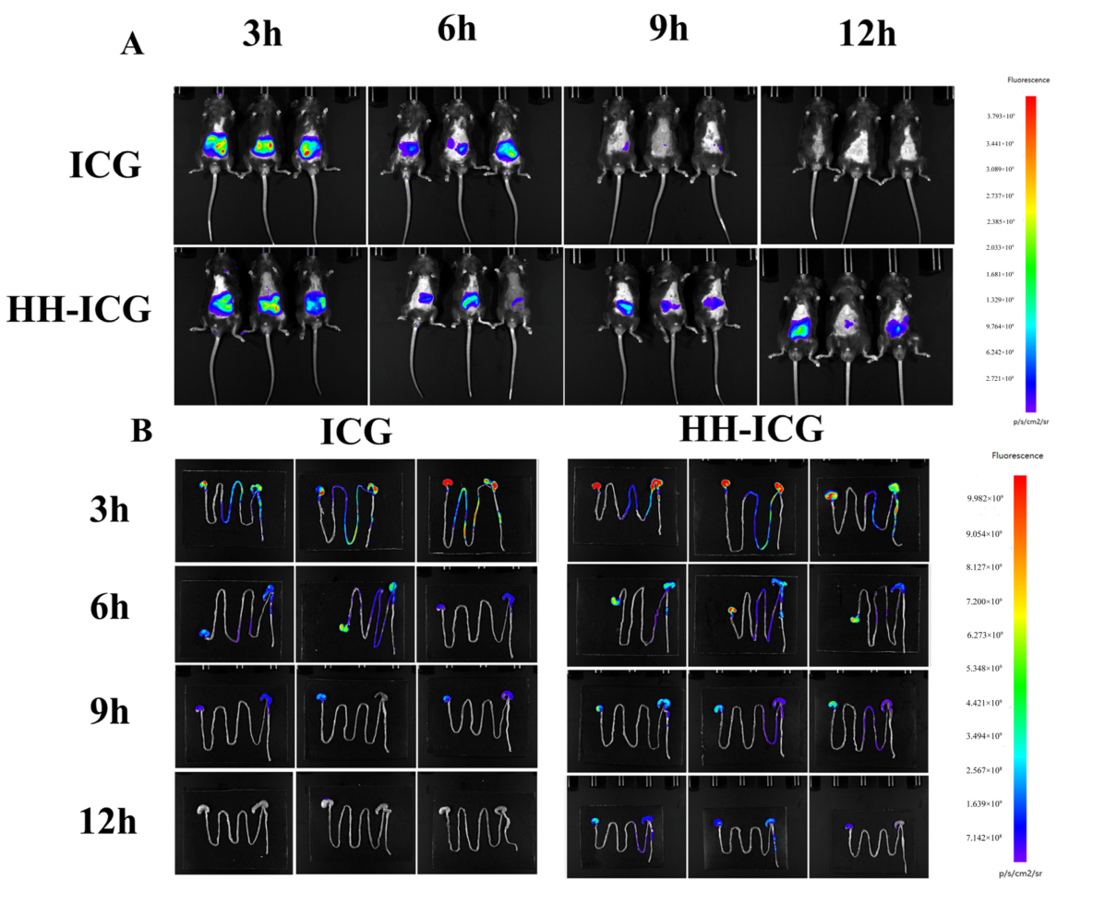
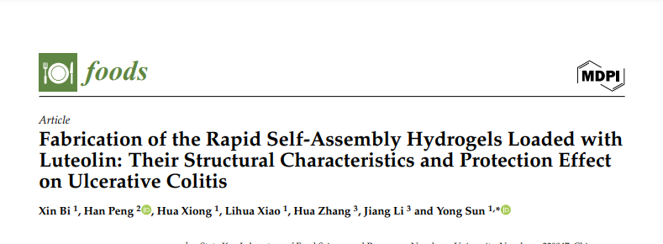
Тестирование новых биоматериалов
Degradation of HHL hydrogel and biodistribution of ICG/HH-ICG in mice: (A) Distribution of fluorescence in mice at various time points. (B) Fluorescence imaging of gastrointestinal tract in mice at different time periods.

Slide 9
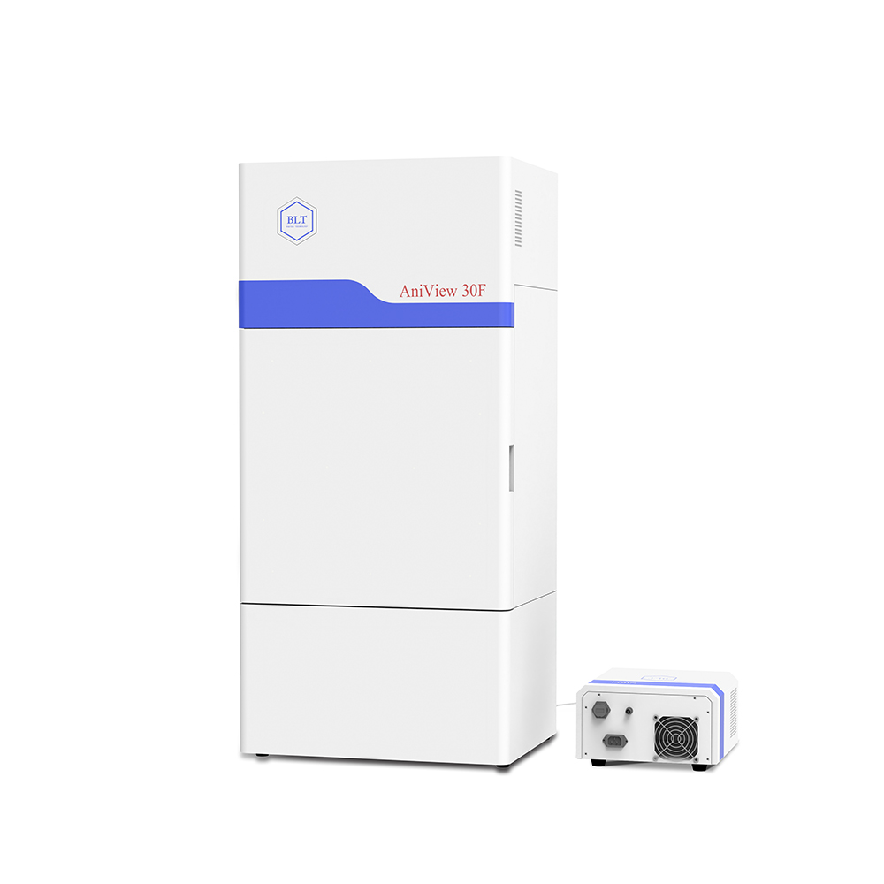
ИК-флуоресценция AniView 30F NIR II
AniView 30F-NIR II 16 bit, Cooling High Speed Camera resolution: 640 (v) × 512 (h) Pixel pixel size: 15μm×15μm CCD cooled temperature:-40°C Read Nose: ＜30 e- @ 600 FPS Spectral range: 900-1700nm Maximum speed Full Frame: ＞600 FPS@640×512 F1.4, 25mm prime lens QE : ＞70%@900-1700nm
ИК-камера + ИК флуоресценция
Опциональные ап-конверсионные модули
Опциональный модуль подключения анестезии

Slide 10
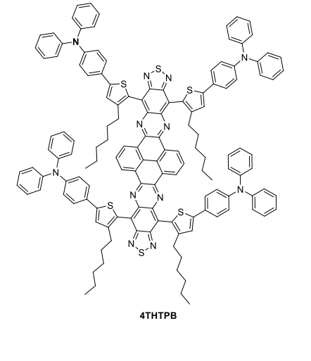
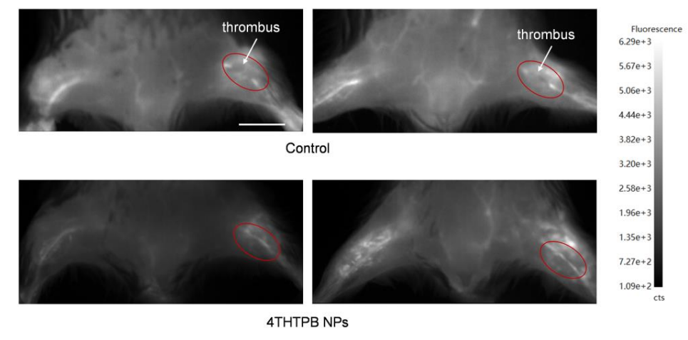
Визуализация фототерапии
The NIR-II images of the left and right leg blood vessels of living mice after 808 nm laser irradiation (0.3 W cm-2 , 5 min)

Slide 11
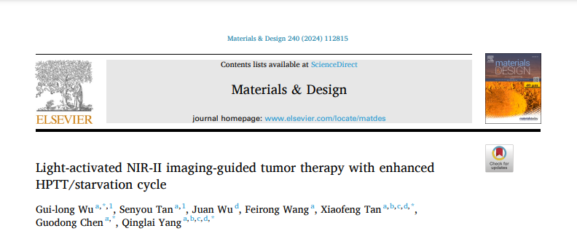
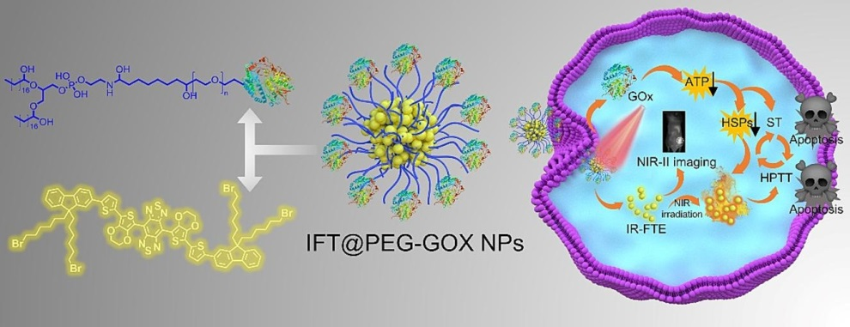
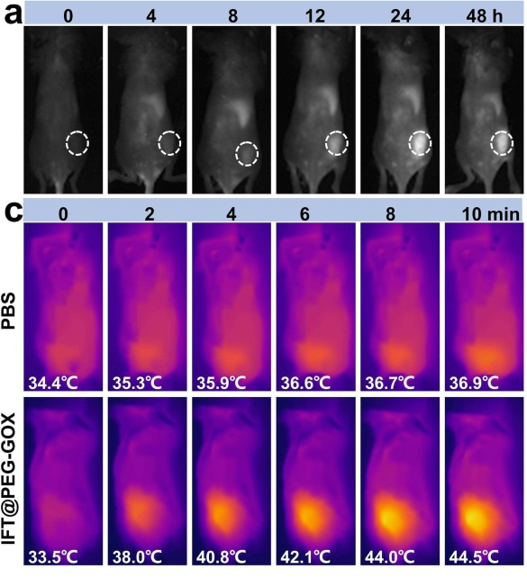
(a) NIR-II fluorescence visualizations were taken at various points after IFT@PEG-GOX NP injection in MCF-7 tumor-bearing mice.
(c) After receiving IFT@PEG and IFT@PEG-GOX NP injections for 24 h, photothermal imaging of MCF-7 tumor-bearing mice was conducted

Slide 12
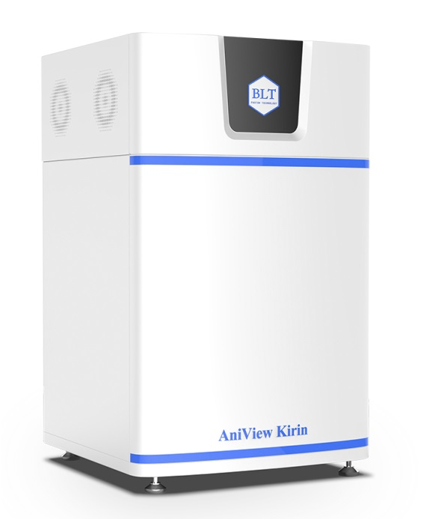
3D-визуализация AniView Kirin 600/100
AniView Kirin 600 Scientific cooling CCD 2688x2200 pixels 4.54 µm×4.54 µm pixel size Quantum efficiency: ＞75% @ 600nm Cooled temperature:-75 °C Dark current: 0.00015 e-/pixel/s @-30℃ F0.95 lens, autofocus function
Флуоресцентный модуль
Хемолюминесцентный модуль
Опциональный рентгеновский модуль Опциональные ИК-лазеры (для ап-конферсионной флуоресценции)
Подключение анестезии
3D-визуализация
AniView Kirin 100 Backlit,back-illuminated cooling CCD 16 bit A/D, 1024×1024 pixels 13 µm×13 µm pixel size Wide spectral range from 300 to 1050 nm Quantum efficiency: ＞95%@ 520－630nm, 80% @ 460-780nm Cooling performance to -100 °C Dynamic range: 90 dB Dark current: 0.0001 e-/pixel/s (typical) Read noise: 2.9e-@50 KHz F0.95 lens, autofocus function

Slide 13
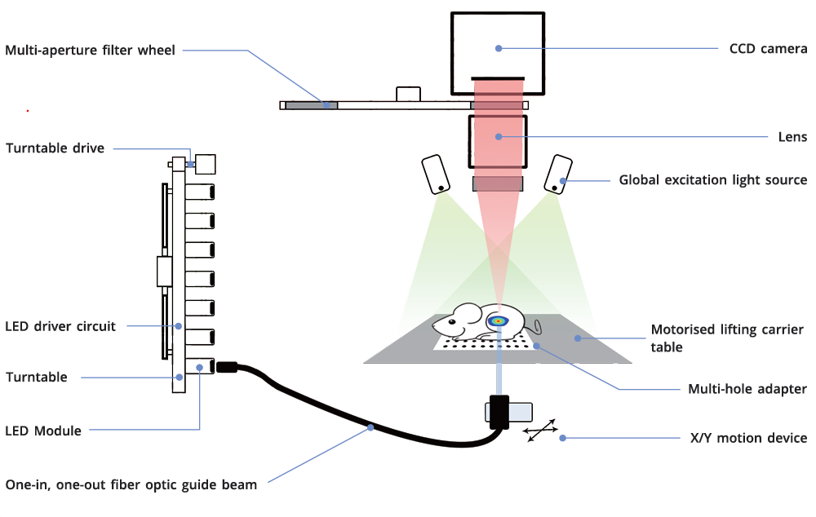
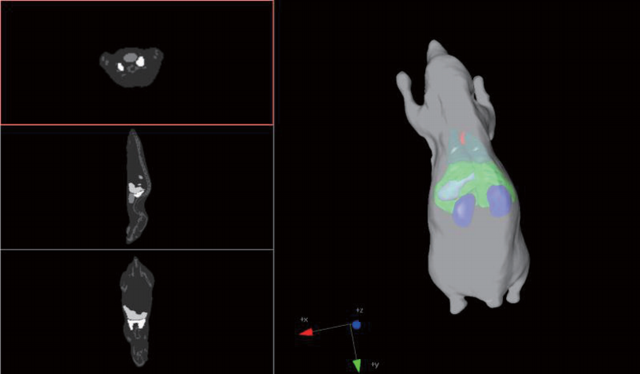

Slide 14
AniView Phoenix 600/100
AniView Phoenix 600 Scientific cooling CCD 2688x2200 pixels 4.54 µm×4.54 µm pixel size Quantum efficiency: ＞75% @ 600nm Cooled temperature:-75 °C Dark current: 0.00015 e-/pixel/s @-30℃ F0.95 lens, autofocus function
Флуоресцентный модуль
Хемолюминесцентный модуль
Опциональный рентгеновский модуль Опциональные ИК-лазеры (для ап-конферсионной флуоресценции)
Подключение анестезии
3D-визуализация
ИК-флуоресценция + доп. ИК-камера
AniView Phoenix 100 Backlit,back-illuminated cooling CCD 16 bit A/D, 1024×1024 pixels 13 µm×13 µm pixel size Wide spectral range from 300 to 1050 nm Quantum efficiency: ＞95%@ 520－630nm, 80% @ 460-780nm Cooling performance to -100 °C Dynamic range: 90 dB Dark current: 0.0001 e-/pixel/s (typical) Read noise: 2.9e-@50 KHz F0.95 lens, autofocus function

Slide 15
Компьютерная томография SkyView
Компьютерная томография (до 50 мкм)
3D-флуоресценция
3D-люминесценция
10 фильтров возбуждения
18 фильтров эмиссии
Встроенная система анестезии
Модуль спектрального разложения

Slide 16
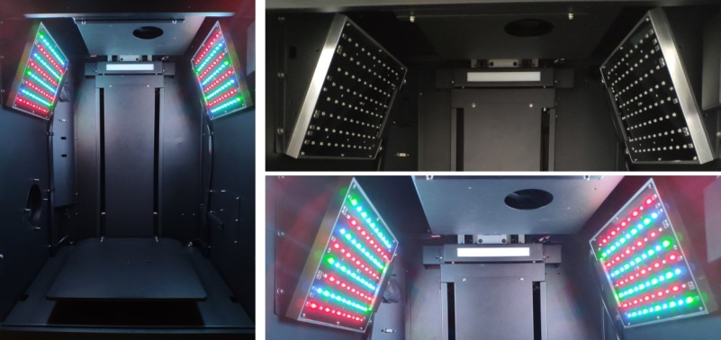
PlantView 100/600
Backlight, back-sensing cooling CCD camera 16 bit A/D, a. 1024×1024 pixels b. 13 µm×13 µm pixel size c. Wide spectral range from 300 to 1050 nm d. Quantum efficiency: ＞95%@ 520－630nm, 80% @ 460-780nm e. Cooling performance to -100 °C f. Dynamic range: 90 dB g. Dark current: 0.0001 e-/pixel/s (typical) h. Read noise: 2.9e-@50 KHz i.F0.95 lens, autofocus function
High sensitivity scientific grade CCD 16 bit A/D, a. 2688×2200 pixels b. pixel size：4.54μm×4.54μm c. Wide spectral range from 300 to 1050 nm d. Quantum efficiency: ≥75%@600nm e. Cooling performance to -75 °C f. Dynamic range: 90 dB g. Dark current: 0.0001 e-/pixel/s (typical) h. Read noise: 2.9e-@50 KHz i.F0.95 lens, autofocus function
Ключевые особенности:
Увеличенный объем «темной комнаты»
Наличие источников «солнечного света» для культивации
Увеличенное поле зрения
Боковая камера («модель 600»)
Поворотный столик

Slide 21
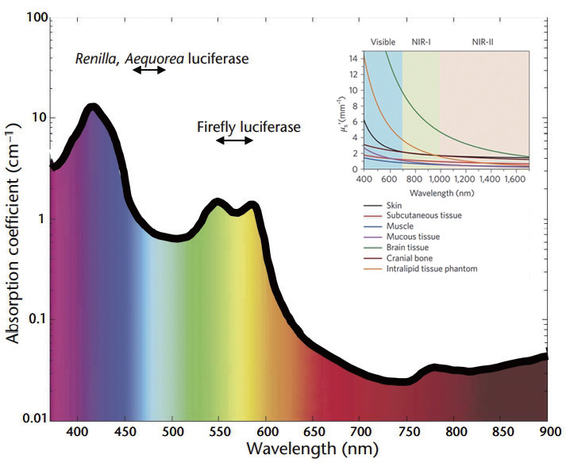
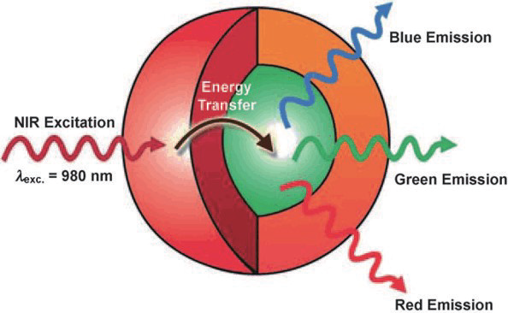
Ап-конверсионная люминеценция – процесс конвертирования нескольких фотонов с более низкой энергией (большой длины волны) в один фотон с более высокой энергией (короткой длины волны). Регистрация сигнала в более коротковолновой (по сравнению с длиной волны возбуждения) части спектра позволяет исключить вклад тканевой автофлуоресценции и тем самым повысить чувствительность метода

Slide 22
GelView 5000 Pro II
16 bit , 5 Million Pixels Digtal Camera a. Resolution: 2592(v)x1944(h) pixel b. Dynamic Range > 3.4 OD c. 6x zoom, 8 48mm, f 12 motorized lens d. 590 nm (EB) filter
Опциональные и встроенные модули
Панель белого света
УФ-трансиллюминатор (306 нм)
Синий трансиллюминатор (470 нм)

Slide 23
GelView 6000 Pro II
16 bit, 6.0 Million Pixels Cooling CCD Camera a. CCD resolution: 2688 (v) x2200 (h)Pixel b. CCD Pixel Size: 4.54µmx4.54µm c. CCD Cooled Temperature:-55°C d. Dark Current: 0.00017e-/pixel's@-20°C e. Dynamic Range > 4.8 OD f. Binning Options: 1x1, 2x2, 4x4, 6x6,8x8,12x12,16x16, 24x24 g. F0.95, 25mm prime lens
Опциональные и встроенные модули
Панель белого света
УФ-трансиллюминатор (306 нм)
Синий трансиллюминатор (470 нм)
Флуоресцентный модуль (5 каналов)
Модуль детекции хемилюминесценции
Модуль подключения анестезии

Slide 24
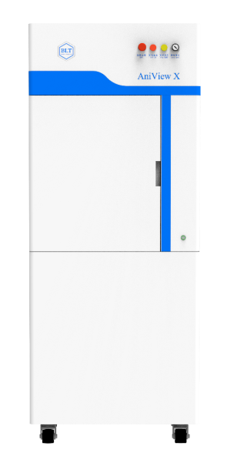
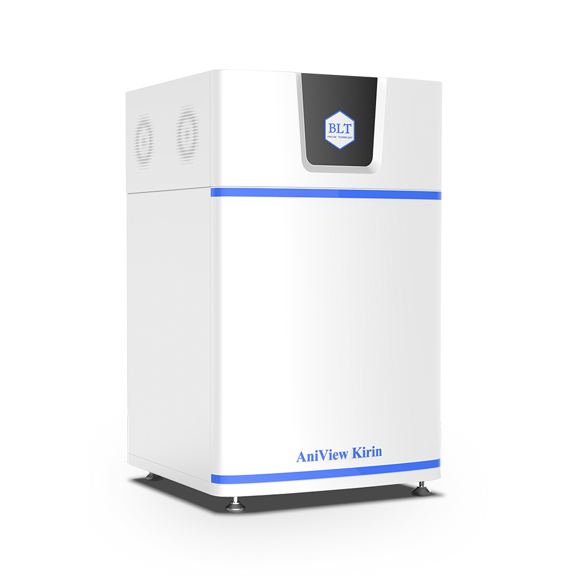
AniView 100/100Pro/100X/Kirin100/Phoenix100/Phoenix100X
Особенности моделей
100Pro: +8 дополнительных фильтров эмиссии
100X: встроенный рентгеновский модуль (одно- или двухволновой на выбор)
Kirin100: 3D-визуализация
Phoenix100: дополнительная боковая ИК-камера
Phoenix100X: ИК-флуоресценция + доп. ИК-камера
+ встроенный рентгеновский модуль
1.1 Backlit,back-illuminated cooling CCD 16 bit A/D, a. 1024×1024 pixels b. 13 µm×13 µm pixel size c. Wide spectral range from 300 to 1050 nm d. Quantum efficiency: ＞95%@ 520－630nm, 80% @ 460-780nm e. Cooling performance to -100 °C f. Dynamic range: 90 dB g. Dark current: 0.0001 e-/pixel/s (typical) h. Read noise: 2.9e-@50 KHz i. F0.95 lens, autofocus function
Общие особенности:
Флуоресцентный модуль
Хемолюминесцентный модуль
Опциональный рентгеновский модуль (если не встроен в базовую версию)
Опциональные ИК-лазеры (для ап-конферсионной флуоресценции
Подключение анестезии

Slide 25
AniView Kirin400
Backlit, Back-illuminated cooling CCD a. 16 bit A/D, 2048×2048 pixels b. 13.5 µm×13.5 µm pixel size c. Wide spectral range from 300 to 1050 nm d. Quantum efficiency: ＞95% @ 520－630nm, 80% @ 460-780nm e. Cooling performance to -100 °C f. Dynamic range: 90 dB g. Dark current: 0.000059 e-/pixel/s (typical) h. Read noise: 2.9e-@50 KHz i. F0.95 lens, autofocus function
Общие особенности:
Флуоресцентный модуль
Хемолюминесцентный модуль
Опциональный рентгеновский модуль (если не встроен в базовую версию)
Опциональные ИК-лазеры (для ап-конферсионной флуоресценции
Подключение анестезии

Slide 26
AniView-30F NIR-Ⅱ In Vivo Imaging System
16 bit, Cooling High Speed Camera a/ resolution: 640 (v) × 512 (h) Pixel b/ pixel size: 15μm×15μm c/ CCD cooled temperature:-40℃ d/ Read Nose: ＜30 e- @ 600 FPS e/ Spectral range: 900-1700nm f/ Maximum speed Full Frame: ＞600 FPS@640×512 g/ F1.4, 25mm prime lens h/ QE : ＞70%@900-1700nm
ИК-камера + ИК флуоресценция
Опциональные ап-конверсионные модули
Опциональный модуль подключения анестезии

Slide 27
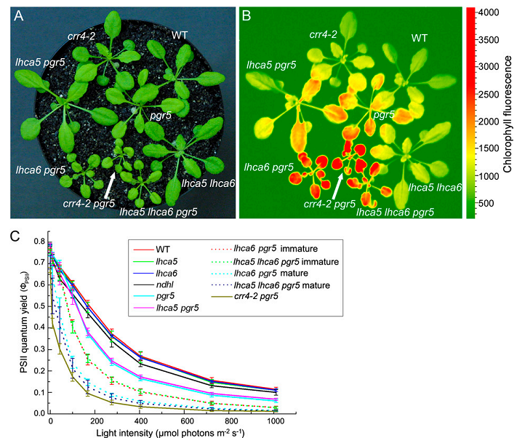
PlantView230F
High frame rate digital camera 1-Grayscale value: ≥ 12 bits 2-Resolution: ≥ 1920 × 1920×1200 3- Pixel size: ≥5.86μm×5.86μm 4- Frame rate: ＞ 40 FPS 5- Exposure time: 18 μS~20s 6- F≤1.4 fixed focus lens, field of view≥150mm×94mm
Ключевые особенности
Специализированный инструмент для изучения фотосинтеза
Источники ИК-излучения и функция оценки поглощения ИК спектра
Видеосъемка 40 FPS
Измерение параметров фотосинтеза: Fo, Fo', Fm, Fm', Fv, Fv'/ Fm', Fv/ Fm, Fv', Ft, ΦPSII, qN, qP, ETR и др.

Slide 28
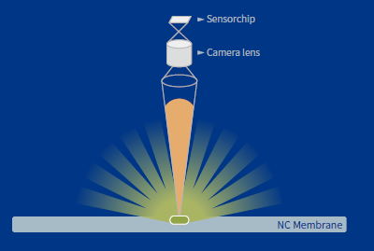
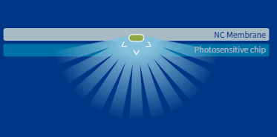
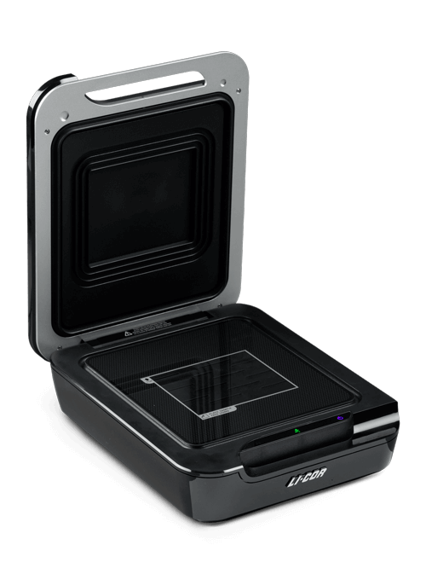
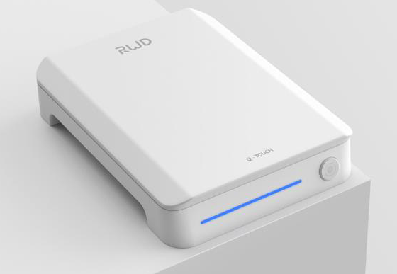
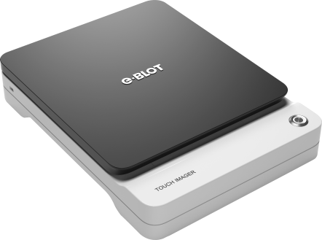
Отказ от оптики
Очень большая площадь матрицы
Высокая чувствительность
Высокая скорость работы
RWD qTouch
E-Blot Touch Imager
Li-Cor C-Digit

Slide 29
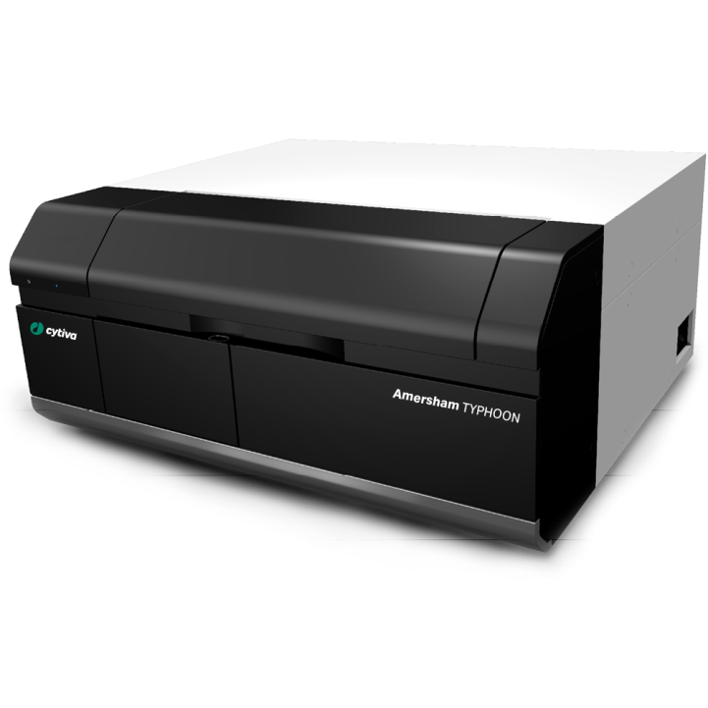
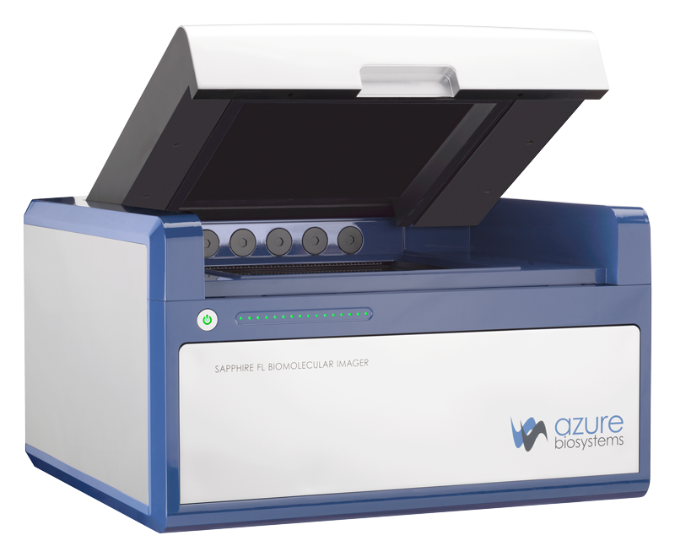
Отказ от матрицы
ФЭУ или ЛФД в качестве детектора
Высокая чувствительность
Высокое разрешение
Низкая скорость работы
Amersham Typhoon
Azure Sapphire FL

Slide 30
Спасибо за внимание!!!

